Slide 1
기말 과제 - 프로세스간 메시지 송/수신 암호화 -
2018/12/17 @오픈 리눅스 프로그래밍
발표자: 컴퓨터 공학과 16학번 권 순 홍(201621110)

Slide 2
목차
개요
관련 기술
아키텍쳐
주요 동작 방식
Demo

Slide 3
Overview
프로세스는 서로 독립되어 있음
프로세스간 통신을 위해 통신 설비가 중시됨
Message Queue를 이용한 통신
프로세스간 안전한 통신을 위한 메시지 암호화
암호 알고리즘 사용

Slide 4
관련 기술
프로세스간 통신 설비
Message Queue
프로세스간 데이터를 메시지 형태로 전송하는 통신 도구
FIFO 타입의 데이터 전송을 지원
관련 시스템 호출 함수
msgget()
메시지 큐 생성
msgsnd()/msgrcv()
메시지 전송 및 수신
msgctl()
메시지 큐 제어

Slide 5
관련 기술
암호 알고리즘
암호화 및 복호화를 수행하는 알고리즘
e.g., DES, AES, RC4
AES(Advanced Encryption Standard)
대칭 암호 알고리즘
암/복호화 키가 같음
128~256 비트 키를 사용

Slide 6
기능
프로세스들 간에 이산적인 양의 데이터 송수신 가능
암/복호화를 통한 제 3자의 메시지 확인 방지
메시지 큐의 동일한 식별자를 가진 프로그램간 통신 가능

Slide 7
아키텍쳐
아키텍쳐

Slide 8
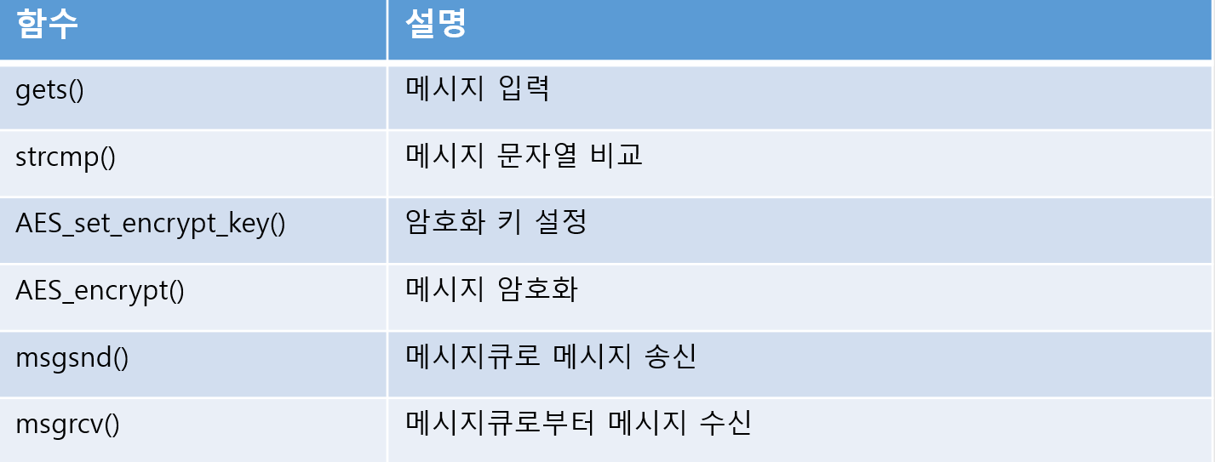
주요 동작 방식
User 1 동작

Slide 9
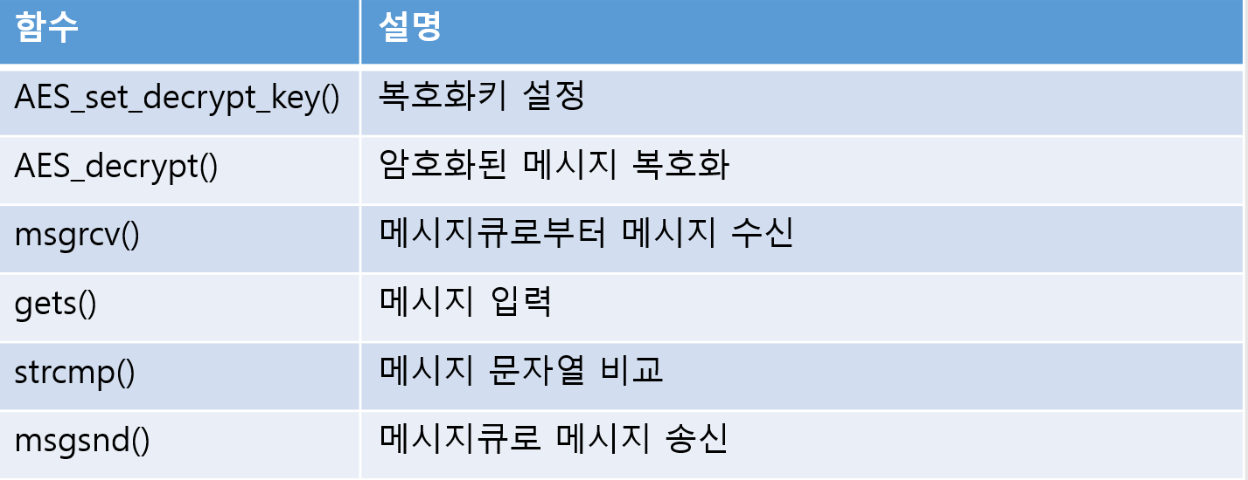
주요 동작 방식
User 2 동작

Slide 10
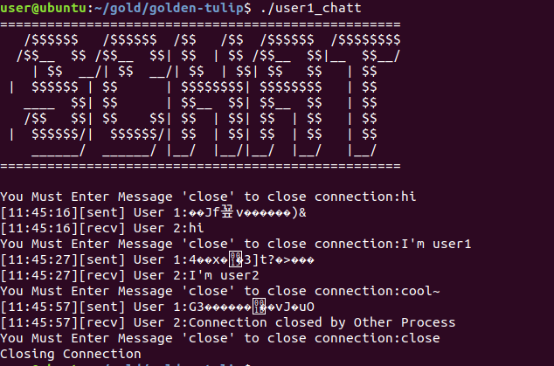
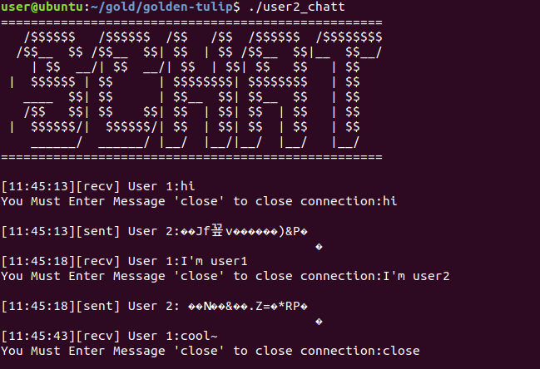
Demo
https://github.com/kwonsoonhong/golden-tulip
User 1
User 2

Slide 11
감사합니다

